Slide 1
ΗΛΕΚΤΡΟΝΙΚΟ ΕΜΠΟΡΙΟ
Ελληνική Δημοκρατία
Τεχνολογικό Εκπαιδευτικό Ίδρυμα Ηπείρου
Ενότητα 7 : Χρήση Πινάκων στο Ηλεκτρονικό εμπόριο (I)
Ιωάννης Τσούλος

Slide 2
Ανοιχτά Ακαδημαϊκά Μαθήματα στο ΤΕΙ Ηπείρου
Τμήμα Μηχανικών Πληροφορικής ΤΕ
Ηλεκτρονικό εμπόριο
Ενότητα 7 : Χρήση Πινάκων στο Ηλεκτρονικό εμπόριο (I)
Ιωάννης Τσούλος
Επίκουρος Καθηγητής
Άρτα, 2015

Slide 3
Άδειες Χρήσης
ΗΛΕΚΤΡΟΝΙΚΟ ΕΜΠΟΡΙΟ, Ενότητα 7, ΤΜΗΜΑ ΜΗΧΑΝΙΚΩΝ ΠΛΗΡΟΦΟΡΙΚΗΣ ΤΕ,
ΤΕΙ ΗΠΕΙΡΟΥ- Ανοιχτά Ακαδημαϊκά Μαθήματα στο ΤΕΙ Ηπείρου
Το παρόν εκπαιδευτικό υλικό υπόκειται σε άδειες χρήσης Creative Commons.
Για εκπαιδευτικό υλικό, όπως εικόνες, που υπόκειται σε άλλου τύπου άδειας χρήσης, η άδεια χρήσης αναφέρεται ρητώς.

Slide 4
Χρηματοδότηση
ΗΛΕΚΤΡΟΝΙΚΟ ΕΜΠΟΡΙΟ, Ενότητα 7, ΤΜΗΜΑ ΜΗΧΑΝΙΚΩΝ ΠΛΗΡΟΦΟΡΙΚΗΣ ΤΕ,
ΤΕΙ ΗΠΕΙΡΟΥ- Ανοιχτά Ακαδημαϊκά Μαθήματα στο ΤΕΙ Ηπείρου
Το έργο υλοποιείται στο πλαίσιο του Επιχειρησιακού Προγράμματος «Εκπαίδευση και Δια Βίου Μάθηση» και συγχρηματοδοτείται από την Ευρωπαϊκή Ένωση (Ευρωπαϊκό Κοινωνικό Ταμείο) και από εθνικούς πόρους.
Το έργο «Ανοικτά Ακαδημαϊκά Μαθήματα στο TEI Ηπείρου» έχει χρηματοδοτήσει μόνο τη αναδιαμόρφωση του εκπαιδευτικού υλικού.
Το παρόν εκπαιδευτικό υλικό έχει αναπτυχθεί στα πλαίσια του εκπαιδευτικού έργου του διδάσκοντα.

Slide 5
Σκοποί ενότητας
ΗΛΕΚΤΡΟΝΙΚΟ ΕΜΠΟΡΙΟ, Ενότητα 7, ΤΜΗΜΑ ΜΗΧΑΝΙΚΩΝ ΠΛΗΡΟΦΟΡΙΚΗΣ ΤΕ,
ΤΕΙ ΗΠΕΙΡΟΥ- Ανοιχτά Ακαδημαϊκά Μαθήματα στο ΤΕΙ Ηπείρου
Δημιουργία και εφαρμογή των Πινάκων στο ηλεκτρονικό εμπόριο.

Slide 6
Περιεχόμενα ενότητας
ΗΛΕΚΤΡΟΝΙΚΟ ΕΜΠΟΡΙΟ, Ενότητα 7, ΤΜΗΜΑ ΜΗΧΑΝΙΚΩΝ ΠΛΗΡΟΦΟΡΙΚΗΣ ΤΕ,
ΤΕΙ ΗΠΕΙΡΟΥ- Ανοιχτά Ακαδημαϊκά Μαθήματα στο ΤΕΙ Ηπείρου
Δημιουργία πινάκων
Η συνάρτηση Array()

Slide 7
Χρήση Διατάξεων

Slide 8
Ηλεκτρονικό Εμπόριο
Χρήση Πινάκων στο Ηλεκτρονικό εμπόριο (I)

Slide 9
Εισαγωγή
ΗΛΕΚΤΡΟΝΙΚΟ ΕΜΠΟΡΙΟ, Ενότητα 7, ΤΜΗΜΑ ΜΗΧΑΝΙΚΩΝ ΠΛΗΡΟΦΟΡΙΚΗΣ ΤΕ,
ΤΕΙ ΗΠΕΙΡΟΥ- Ανοιχτά Ακαδημαϊκά Μαθήματα στο ΤΕΙ Ηπείρου
Η γλώσσα PHP δεν έχει πίνακες, τουλάχιστον όχι με την
συνηθισμένη έννοια του όρου.
Για την δημιουργία και τον χειρισμό πινάκων η γλώσσα διαθέτει ειδικές συναρτήσεις και ειδικές δομές ελέγχου.
Οι πίνακες παίζουν σημαντικό ρόλο στο ηλεκτρονικό εμπόριο, καθώς σε αυτούς μπορούμε να αποθηκεύουμε στοιχεία από ίδιες ομάδες αλλά και γιατί οι συναρτήσεις χειρισμού βάσεων δεδομένων επιστρέφουν πολύ συχνά πίνακες.

Slide 10
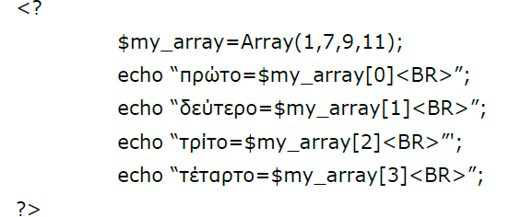
Δημιουργία πινάκων
ΗΛΕΚΤΡΟΝΙΚΟ ΕΜΠΟΡΙΟ, Ενότητα 7, ΤΜΗΜΑ ΜΗΧΑΝΙΚΩΝ ΠΛΗΡΟΦΟΡΙΚΗΣ ΤΕ,
ΤΕΙ ΗΠΕΙΡΟΥ- Ανοιχτά Ακαδημαϊκά Μαθήματα στο ΤΕΙ Ηπείρου
Οι πίνακες δημιουργούνται με την χρήση της συναρτήσεως Array(). Η συνάρτηση αυτή παίρνει σαν όρισμα τα στοιχεία του πίνακα και τον δημιουργεί

Slide 11
Δημιουργία πινάκων
ΗΛΕΚΤΡΟΝΙΚΟ ΕΜΠΟΡΙΟ, Ενότητα 7, ΤΜΗΜΑ ΜΗΧΑΝΙΚΩΝ ΠΛΗΡΟΦΟΡΙΚΗΣ ΤΕ,
ΤΕΙ ΗΠΕΙΡΟΥ- Ανοιχτά Ακαδημαϊκά Μαθήματα στο ΤΕΙ Ηπείρου
Στο προηγούμενο παράδειγμα αυτό δημιουργούμε τον πίνακα $my_array με τα στοιχεία 1,7,9,11 και στην συνέχεια τα τυπώνουμε από το πρώτο προς το τελευταίο.
Όπως βλέπουμε οι δείκτες των πινάκων ξεκινούν από το 0 και φτάνουν μέχρι το μέγεθος του πίνακα -1, ακριβώς όπως θα κάναμε και στην C.
Η αναφορά στα στοιχεία του πίνακα γίνεται με
την χρήση του [ ] .
Φυσικά, τα στοιχεία ενός πίνακα είναι με την σειρά τους μεταβλητές και έτσι αναφορές όπως
$my_array[2]=100
είναι καθόλα έγκυρες.

Slide 12
Δημιουργία πινάκων
ΗΛΕΚΤΡΟΝΙΚΟ ΕΜΠΟΡΙΟ, Ενότητα 7, ΤΜΗΜΑ ΜΗΧΑΝΙΚΩΝ ΠΛΗΡΟΦΟΡΙΚΗΣ ΤΕ,
ΤΕΙ ΗΠΕΙΡΟΥ- Ανοιχτά Ακαδημαϊκά Μαθήματα στο ΤΕΙ Ηπείρου
Ο τρόπος δημιουργίας πινάκων που είδαμε προηγουμένως δεν είναι ο μόνος.
Μπορούμε κατά την δημιουργία ενός πίνακα να προσδιορίσουμε σε ποια θέση θα μπει κάθε στοιχείο στον πίνακα, όπως δείχνει και το επόμενο παράδειγμα:

Slide 13
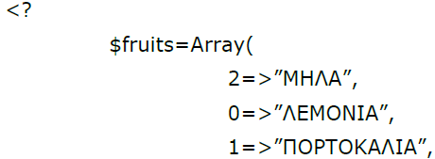
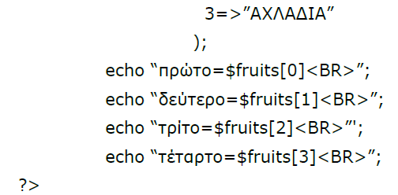
Δημιουργία πινάκων
ΗΛΕΚΤΡΟΝΙΚΟ ΕΜΠΟΡΙΟ, Ενότητα 7, ΤΜΗΜΑ ΜΗΧΑΝΙΚΩΝ ΠΛΗΡΟΦΟΡΙΚΗΣ ΤΕ,
ΤΕΙ ΗΠΕΙΡΟΥ- Ανοιχτά Ακαδημαϊκά Μαθήματα στο ΤΕΙ Ηπείρου

Slide 14
Δημιουργία πινάκων
ΗΛΕΚΤΡΟΝΙΚΟ ΕΜΠΟΡΙΟ, Ενότητα 7, ΤΜΗΜΑ ΜΗΧΑΝΙΚΩΝ ΠΛΗΡΟΦΟΡΙΚΗΣ ΤΕ,
ΤΕΙ ΗΠΕΙΡΟΥ- Ανοιχτά Ακαδημαϊκά Μαθήματα στο ΤΕΙ Ηπείρου
Για να προσδιορίσουμε σε ποια θέση θα μπει κάποιο στοιχείο σε έναν πίνακα αρκεί να γράψουμε τον δείκτη της θέσεως, τον τελεστή => και στην συνέχεια
την τιμή που θέλουμε να έχει ο πίνακας σε εκείνη την θέση.
Οι πίνακες ξεκινούν στην PHP από το 0. Αυτό είναι αλήθεια αρκεί να μην το αλλάξουμε ρητά.

Slide 15
Δημιουργία πινάκων
ΗΛΕΚΤΡΟΝΙΚΟ ΕΜΠΟΡΙΟ, Ενότητα 7, ΤΜΗΜΑ ΜΗΧΑΝΙΚΩΝ ΠΛΗΡΟΦΟΡΙΚΗΣ ΤΕ,
ΤΕΙ ΗΠΕΙΡΟΥ- Ανοιχτά Ακαδημαϊκά Μαθήματα στο ΤΕΙ Ηπείρου
Αν θέλουμε να ξεκινά ένας πίνακας από διαφορετική θέση πρέπει να το προσδιορίσουμε καθορίζοντας την
πρώτη θέση όπως στο επόμενο παράδειγμα:
Σε αυτήν την περίπτωση ο πίνακας ξεκινά από το 4 και έχει τα στοιχεία 1,3,7,11 στις θέσεις 4,5,6,7.

Slide 16
Δημιουργία πινάκων
ΗΛΕΚΤΡΟΝΙΚΟ ΕΜΠΟΡΙΟ, Ενότητα 7, ΤΜΗΜΑ ΜΗΧΑΝΙΚΩΝ ΠΛΗΡΟΦΟΡΙΚΗΣ ΤΕ,
ΤΕΙ ΗΠΕΙΡΟΥ- Ανοιχτά Ακαδημαϊκά Μαθήματα στο ΤΕΙ Ηπείρου
Οι πίνακες κατακερματισμού παίζουν ιδιαίτερα σημαντικό ρόλο στον προγραμματισμό, καθώς με την χρήση κλειδιών μπορούμε αυτόματα να
αποκτήσουμε πρόσβαση σε πληροφορία που θα απαιτούσε σημαντικό χρόνο αναζητήσεως.
Η PHP διαθέτει πίνακες κατακερματισμού, οι οποίοι μάλιστα δημιουργούνται με την χρήση της συναρτήσεως Array() που είδαμε για την δημιουργία πινάκων.

Slide 17
Δημιουργία πινάκων
ΗΛΕΚΤΡΟΝΙΚΟ ΕΜΠΟΡΙΟ, Ενότητα 7, ΤΜΗΜΑ ΜΗΧΑΝΙΚΩΝ ΠΛΗΡΟΦΟΡΙΚΗΣ ΤΕ,
ΤΕΙ ΗΠΕΙΡΟΥ- Ανοιχτά Ακαδημαϊκά Μαθήματα στο ΤΕΙ Ηπείρου
Ένα απλό παράδειγμα πίνακα κατακερματισμού είναι και το επόμενο που παρουσιάζει έναν πίνακα κόστους για προϊόντα που πουλά ένα κατάστημα ειδών πληροφορικής:

Slide 18
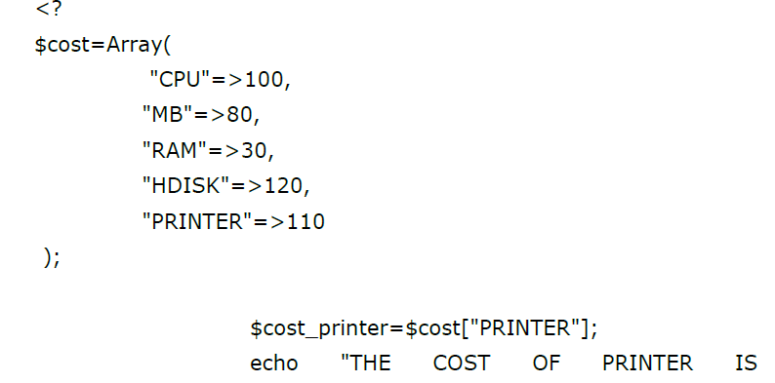
ΗΛΕΚΤΡΟΝΙΚΟ ΕΜΠΟΡΙΟ, Ενότητα 7, ΤΜΗΜΑ ΜΗΧΑΝΙΚΩΝ ΠΛΗΡΟΦΟΡΙΚΗΣ ΤΕ,
ΤΕΙ ΗΠΕΙΡΟΥ- Ανοιχτά Ακαδημαϊκά Μαθήματα στο ΤΕΙ Ηπείρου

Slide 19
Δημιουργία πινάκων
ΗΛΕΚΤΡΟΝΙΚΟ ΕΜΠΟΡΙΟ, Ενότητα 7, ΤΜΗΜΑ ΜΗΧΑΝΙΚΩΝ ΠΛΗΡΟΦΟΡΙΚΗΣ ΤΕ,
ΤΕΙ ΗΠΕΙΡΟΥ- Ανοιχτά Ακαδημαϊκά Μαθήματα στο ΤΕΙ Ηπείρου
Σε πολλές εφαρμογές οι πίνακες δεν είναι μονοδιάστατοι. Η δημιουργία περισσοτέρων διαστάσεων γίνεται πάλι με την χρήση της συναρτήσεως Array() αλλά με διαφορετικό τρόπο από ότι είδαμε προηγουμένως:

Slide 20
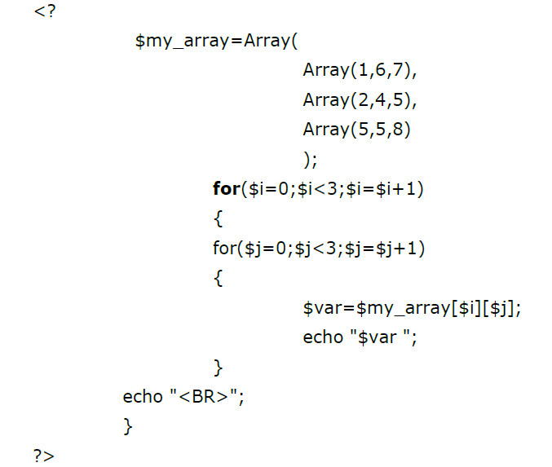
ΗΛΕΚΤΡΟΝΙΚΟ ΕΜΠΟΡΙΟ, Ενότητα 7, ΤΜΗΜΑ ΜΗΧΑΝΙΚΩΝ ΠΛΗΡΟΦΟΡΙΚΗΣ ΤΕ,
ΤΕΙ ΗΠΕΙΡΟΥ- Ανοιχτά Ακαδημαϊκά Μαθήματα στο ΤΕΙ Ηπείρου

Slide 21
Δημιουργία πινάκων
ΗΛΕΚΤΡΟΝΙΚΟ ΕΜΠΟΡΙΟ, Ενότητα 7, ΤΜΗΜΑ ΜΗΧΑΝΙΚΩΝ ΠΛΗΡΟΦΟΡΙΚΗΣ ΤΕ,
ΤΕΙ ΗΠΕΙΡΟΥ- Ανοιχτά Ακαδημαϊκά Μαθήματα στο ΤΕΙ Ηπείρου
Με άλλα λόγια οι πολυδιάστατοι πίνακες δημιουργούνται με την χρήση ένθετων πινάκων .
Βέβαια, οι ένθετοι πίνακες δεν είναι απαραίτητο να έχουν όλοι την ίδια διάσταση.

Slide 22
ΗΛΕΚΤΡΟΝΙΚΟ ΕΜΠΟΡΙΟ, Ενότητα 7, ΤΜΗΜΑ ΜΗΧΑΝΙΚΩΝ ΠΛΗΡΟΦΟΡΙΚΗΣ ΤΕ,
ΤΕΙ ΗΠΕΙΡΟΥ- Ανοιχτά Ακαδημαϊκά Μαθήματα στο ΤΕΙ Ηπείρου
Σημειώματα

Slide 23
Σημείωμα Αδειοδότησης
ΗΛΕΚΤΡΟΝΙΚΟ ΕΜΠΟΡΙΟ, Ενότητα 7, ΤΜΗΜΑ ΜΗΧΑΝΙΚΩΝ ΠΛΗΡΟΦΟΡΙΚΗΣ ΤΕ,
ΤΕΙ ΗΠΕΙΡΟΥ- Ανοιχτά Ακαδημαϊκά Μαθήματα στο ΤΕΙ Ηπείρου
Το παρόν υλικό διατίθεται με τους όρους της άδειας χρήσης Creative Commons Αναφορά Δημιουργού-Μη Εμπορική Χρήση-Όχι Παράγωγα Έργα 4.0 Διεθνές [1] ή μεταγενέστερη. Εξαιρούνται τα αυτοτελή έργα τρίτων π.χ. φωτογραφίες, Διαγράμματα κ.λ.π., τα οποία εμπεριέχονται σε αυτό και τα οποία αναφέρονται μαζί με τους όρους χρήσης τους στο «Σημείωμα Χρήσης Έργων Τρίτων».
Ο δικαιούχος μπορεί να παρέχει στον αδειοδόχο ξεχωριστή άδεια να χρησιμοποιεί το έργο για εμπορική χρήση, εφόσον αυτό του ζητηθεί.
[1]
http://creativecommons.org/licenses/by-nc-nd/4.0/deed.el

Slide 24
Σημείωμα Αναφοράς
ΗΛΕΚΤΡΟΝΙΚΟ ΕΜΠΟΡΙΟ, Ενότητα 7, ΤΜΗΜΑ ΜΗΧΑΝΙΚΩΝ ΠΛΗΡΟΦΟΡΙΚΗΣ ΤΕ,
ΤΕΙ ΗΠΕΙΡΟΥ- Ανοιχτά Ακαδημαϊκά Μαθήματα στο ΤΕΙ Ηπείρου
Copyright Τεχνολογικό Ίδρυμα Ηπείρου. Ιωάννης Τσούλος.
Ηλεκτρονικό Εμπόριο.
Έκδοση: 1.0 Άρτα, 2015.
Διαθέσιμο από τη δικτυακή διεύθυνση:
http://eclass.teiep.gr/courses/COMP100/

Slide 25
ΗΛΕΚΤΡΟΝΙΚΟ ΕΜΠΟΡΙΟ, Ενότητα 7, ΤΜΗΜΑ ΜΗΧΑΝΙΚΩΝ ΠΛΗΡΟΦΟΡΙΚΗΣ ΤΕ
ΤΕΙ ΗΠΕΙΡΟΥ- Ανοιχτά Ακαδημαϊκά Μαθήματα στο ΤΕΙ Ηπείρου
Τέλος Ενότητας
Επεξεργασία: Βαΐτσα Τσακστάρα
Άρτα, 2015

Slide 26
ΗΛΕΚΤΡΟΝΙΚΟ ΕΜΠΟΡΙΟ, Ενότητα 7, ΤΜΗΜΑ ΜΗΧΑΝΙΚΩΝ ΠΛΗΡΟΦΟΡΙΚΗΣ ΤΕ
ΤΕΙ ΗΠΕΙΡΟΥ- Ανοιχτά Ακαδημαϊκά Μαθήματα στο ΤΕΙ Ηπείρου
Σημειώματα

Slide 27
ΗΛΕΚΤΡΟΝΙΚΟ ΕΜΠΟΡΙΟ, Ενότητα 7, ΤΜΗΜΑ ΜΗΧΑΝΙΚΩΝ ΠΛΗΡΟΦΟΡΙΚΗΣ ΤΕ
ΤΕΙ ΗΠΕΙΡΟΥ- Ανοιχτά Ακαδημαϊκά Μαθήματα στο ΤΕΙ Ηπείρου
Βιβλιογραφία
Ηλεκτρονικό Εμπόριο Πομπόρτσης-Τσούφλας, Εκδόσεις Τζιόλα 2002
Ηλεκτρονικό Εμπόριο, Αρχές και Εξελίξεις, E. Turban, Εκδόσεις Γκιούρδας
Ηλεκτρονικό Εμπόριο Γ. Δουκίδης
Ηλεκτρονικό Εμπόριο Ν. Γεωργόπουλος
Εγχειρίδιο Προγραμματισμού E-Commerce με ASP Stephen Walther, Jonathan Levine
ASP Web Development Εύκολα και γρήγορα
Java Οδηγός Προγραμματισμού για E-Commerce με XML και JSP
Apache web server
Mysql database server
Η γλώσσα προγραμματισμού php

Slide 28
Τέλος Ενότητας

